Slide 1
Summarize for Enhancing Large Language Model for Knowledge Graph Completion via Structure-Aware Alignment-Tuning
MinhPV

Slide 2
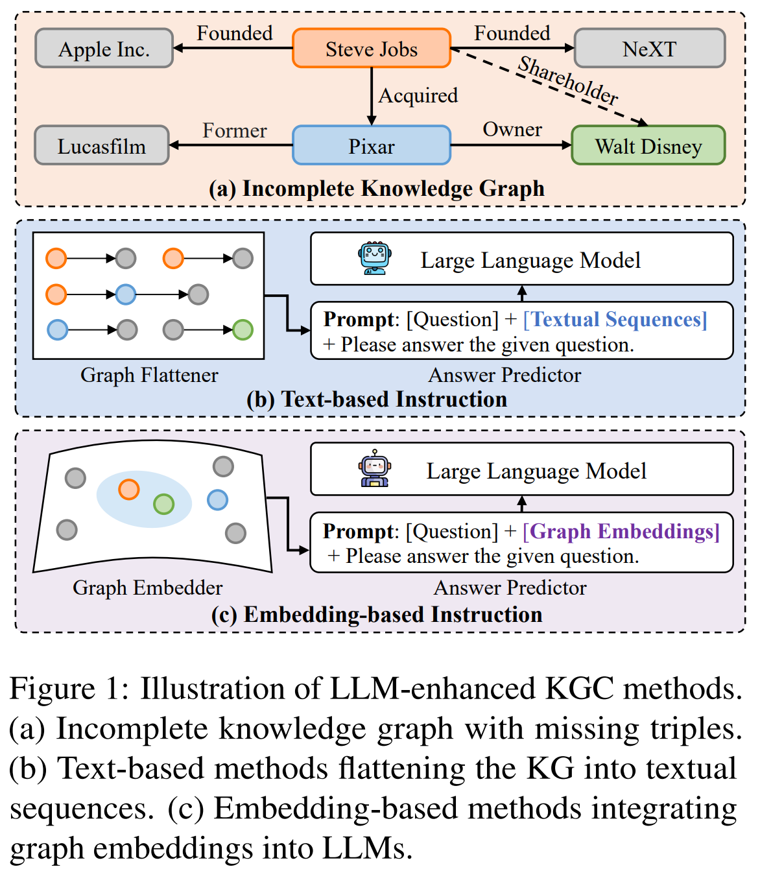
1. Introduction
Hình 1 minh họa các phương pháp KGC tăng cường bởi LLM.
  (a) Đồ thị tri thức không đầy đủ với các triple bị thiếu.
  (b) Các phương pháp dựa trên văn bản “làm phẳng” (flattening) KG thành các chuỗi văn bản.
  (c) Các phương pháp dựa trên embedding tích hợp embedding đồ thị vào LLM.
    subgraph -> embedding
    (các chấm là các embedding của node, vùng màu xanh là 1 subgraph)

Slide 3
1. Introduction
Các phương pháp dựa trên văn bản chuyển đổi các triple của KG thành dạng văn bản và nối chúng vào prompt đầu vào.
-> phá hủy cấu trúc vốn có của KG.
Trái lại, các phương pháp dựa trên embedding sử dụng học biểu diễn đồ thị để tạo embedding cho các subgraph được truy xuất.
Bằng cách bảo toàn cấu trúc của KG, các phương pháp này cho phép suy luận mạnh mẽ hơn và đạt hiệu suất ấn tượng.

Slide 4
1. Introduction
Tuy nhiên, các phương pháp dựa trên embedding vẫn đối mặt với hai thách thức quan trọng.
  Thứ nhất, dù các phương pháp hiện tại tận dụng embedding đồ thị để nắm bắt thông tin cấu trúc, chúng thường bỏ qua khoảng cách biểu diễn (representational gap) giữa cấu trúc đồ thị và ngôn ngữ tự nhiên
-> hạn chế khả năng của LLM trong việc hiểu và suy luận tri thức cấu trúc.
  Thứ hai, nghiên cứu hiện tại chủ yếu dựa vào instruction tuning (tinh chỉnh theo hướng dẫn)
    tuy nhiên, hầu hết các nghiên cứu xây dựng instruction riêng cho từng KGC tasks (ví dụ: triple classification, link prediction), dẫn đến dư thừa và kém hiệu quả.
    Do đó, cần thiết phải phát triển một instruction-tuning paradigm (khuôn mẫu tinh chỉnh hướng dẫn) mới, tích hợp đa dạng các tác vụ KGC trong một unified framework (khuôn khổ thống nhất).
    SAT

Slide 5
1. Introduction
SAT, được thiết kế nhằm nâng cao khả năng của LLM trong KGC thông qua Structure-aware Alignment and Tuning.
Cụ thể, SAT trước tiên giới thiệu hierarchical knowledge alignment module (mô-đun căn chỉnh tri thức phân cấp) nhằm cải thiện khả năng của LLM trong việc hiểu mã hóa cấu trúc đồ thị.
Họ xây dựng graph-text alignment datasets (tập dữ liệu căn chỉnh đồ thị–văn bản) từ góc nhìn phân cấp, xem xét cả node-level lẫn subgraph-level alignments, và sử dụng multi-task contrastive learning để căn chỉnh graph embeddings với không gian ngôn ngữ tự nhiên.
Sau đó, họ đề xuất a structural instruction tuning module (1 mô-đun tinh chỉnh hướng dẫn có nhận thức cấu trúc) để hướng dẫn LLM thực hiện suy luận có tính cấu trúc.
Họ thiết kế một graph instruction mới và triển khai một chiến lược tinh chỉnh nhẹ (lightweight tuning strategy) sử dụng knowledge adapter để đáp ứng nhiều tác vụ KGC khác nhau.

Slide 6
1. Introduction
Tổng kết, đóng góp của họ gồm:
  Giới thiệu một framework mới tích hợp liền mạch cấu trúc đồ thị vào LLM cho KGC thông qua structure-aware alignment–tuning.
  Đề xuất hierarchical knowledge alignment nhằm giải quyết sự không nhất quán về không gian biểu diễn và structural instruction tuning để thống nhất hiệu quả nhiều tác vụ KGC.
  Đánh giá SAT trên hai tác vụ KGC và bốn bộ dữ liệu.
Kết quả thực nghiệm cho thấy mô hình của họ vượt trội hơn các phương pháp state-of-the-art, đặc biệt trong link prediction.

Slide 7
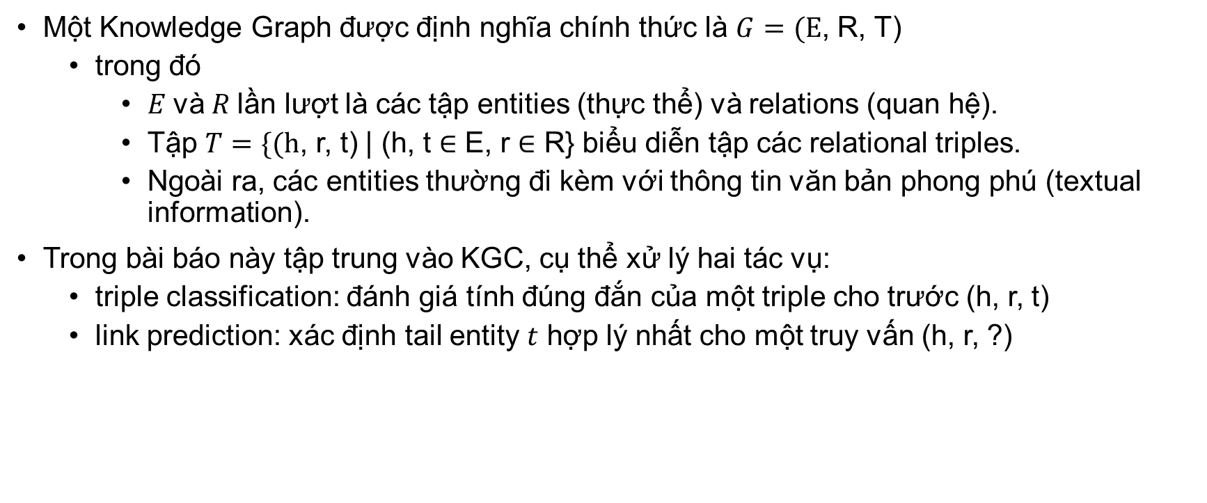
2. Method
Một Knowledge Graph được định nghĩa chính thức là $G=(E$, R, T)
  trong đó
    $E$và $R$lần lượt là các tập entities (thực thể) và relations (quan hệ).
    Tập $T=\{(h$, r, t) | (h, t ∈ E, r ∈ R} biểu diễn tập các relational triples.
    Ngoài ra, các entities thường đi kèm với thông tin văn bản phong phú (textual information).
Trong bài báo này tập trung vào KGC, cụ thể xử lý hai tác vụ:
  triple classification: đánh giá tính đúng đắn của một triple cho trước (h, r, t)
  link prediction: xác định tail entity $t$ hợp lý nhất cho một truy vấn (h, r, ?)

Slide 8
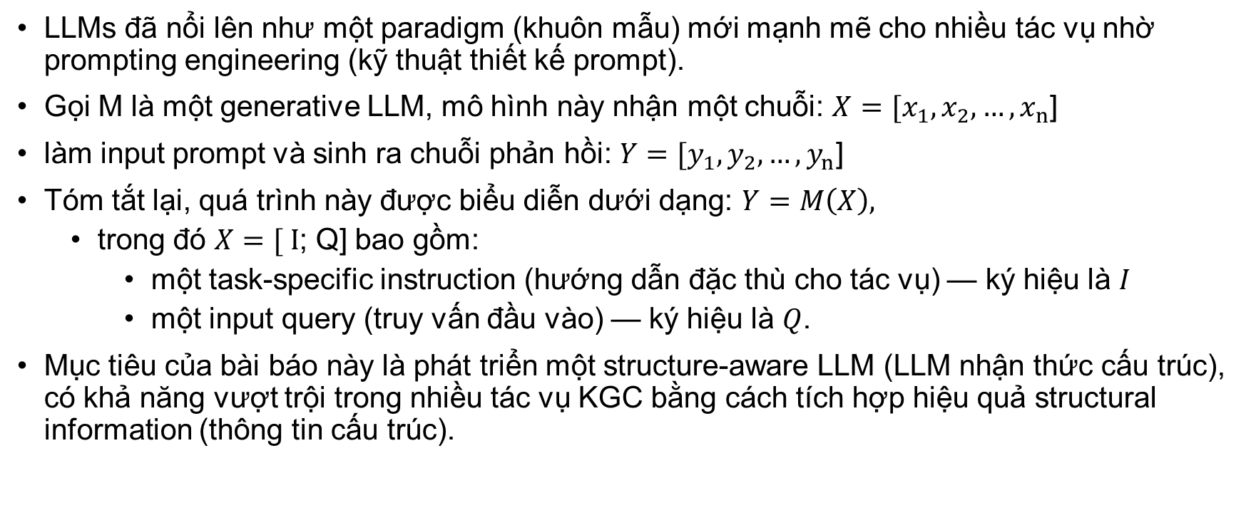
2. Method
LLMs đã nổi lên như một paradigm (khuôn mẫu) mới mạnh mẽ cho nhiều tác vụ nhờ prompting engineering (kỹ thuật thiết kế prompt).
Gọi M là một generative LLM, mô hình này nhận một chuỗi: $X=[x_{1},x_{2}, …,x_{n}$]
làm input prompt và sinh ra chuỗi phản hồi: $Y=[y_{1},y_{2}, …,y_{n}$]
Tóm tắt lại, quá trình này được biểu diễn dưới dạng: $Y=M\left(X\right),$
  trong đó $X=[ I$; Q] bao gồm:
    một task-specific instruction (hướng dẫn đặc thù cho tác vụ) — ký hiệu là $I$
    một input query (truy vấn đầu vào) — ký hiệu là $Q$.
Mục tiêu của bài báo này là phát triển một structure-aware LLM (LLM nhận thức cấu trúc), có khả năng vượt trội trong nhiều tác vụ KGC bằng cách tích hợp hiệu quả structural information (thông tin cấu trúc).

Slide 9
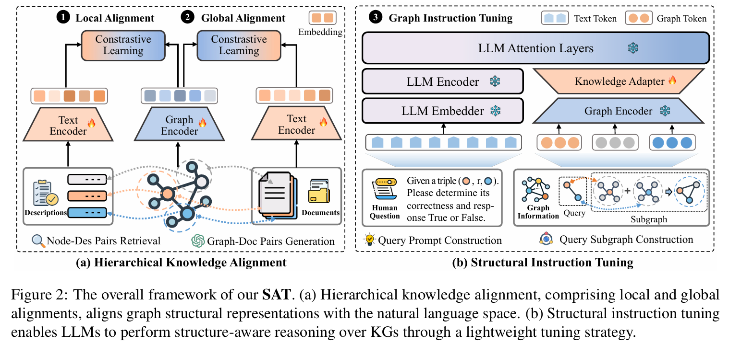
2. Method

Slide 10
2. Method
Hierarchical Knowledge Alignment
Để tăng cường khả năng LLMs hiểu được graph encoding (mã hóa đồ thị), người ta xem xét hai mức: local (cục bộ) và global (toàn cục).

Slide 11

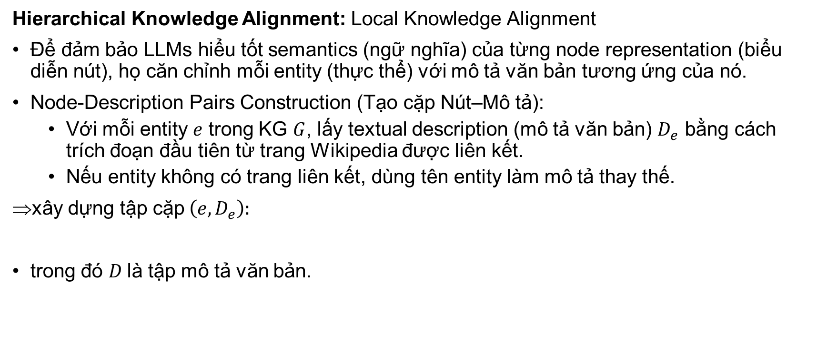
2. Method
Hierarchical Knowledge Alignment: Local Knowledge Alignment
Để đảm bảo LLMs hiểu tốt semantics (ngữ nghĩa) của từng node representation (biểu diễn nút), họ căn chỉnh mỗi entity (thực thể) với mô tả văn bản tương ứng của nó.
Node-Description Pairs Construction (Tạo cặp Nút–Mô tả):
  Với mỗi entity $e$ trong KG $G$, lấy textual description (mô tả văn bản) $D_{e}$ bằng cách trích đoạn đầu tiên từ trang Wikipedia được liên kết.
  Nếu entity không có trang liên kết, dùng tên entity làm mô tả thay thế.
xây dựng tập cặp$\left({e, D}_{e}\right):$
trong đó $D$là tập mô tả văn bản.

Slide 12
2. Method
Hierarchical Knowledge Alignment: Local Knowledge Alignment
Node-level Representation Alignment
  Họ sử dụng:
    graph encoder (GE): mã hóa KG để thu được node embeddings
    text encoder (TE): mã hóa mô tả văn bản tương ứng
  Trong thực tế:
    GE là một graph transformer
    TE là một vanilla transformer

Slide 13
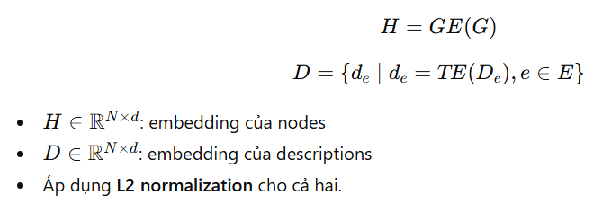
2. Method
Hierarchical Knowledge Alignment: Local Knowledge Alignment
Node-level Representation Alignment
  Quá trình mã hóa:

Slide 14
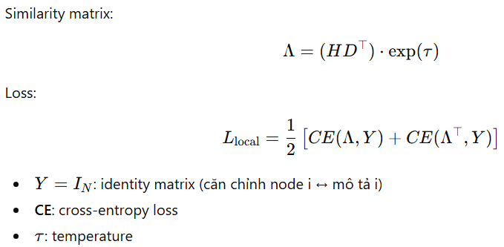
2. Method
Hierarchical Knowledge Alignment: Local Knowledge Alignment
Node-level Representation Alignment
=> Loss này khuyến khích bidirectional alignment giữa node và mô tả của nó.

Slide 15

2. Method
Hierarchical Knowledge Alignment: Global Knowledge Alignment
Căn chỉnh các subgraphs với textual information (thông tin bằng văn bản) liên quan của chúng
  Xây dựng Cặp Đồ thị con-Tài liệu (Subgraph-Document Pairs Construction): sử dụng GPT-4 để xây dựng các subgraph-document pairs của LLMs
  Ban đầu họ sample (lấy mẫu) một subset (tập hợp con) của các đoạn văn đã được retrieved trước đó để phục vụ như là input documents
  Đối với mỗi document Ds​, họ tận dụng GPT-4 để extract triples sau đó được tổ chức thành subgraph, được ký hiệu là S
  Thông qua quá trình này, họ xây dựng một tập hợp (set) các subgraph-document pairs, được đại diện là
    trong đó S là tập hợp các subgraphs và D′ là tập hợp các corresponding documents (tài liệu tương ứng)

Slide 16


2. Method
Hierarchical Knowledge Alignment: Global Knowledge Alignment
Căn chỉnh Biểu diễn cấp độ Đồ thị con (Subgraph-level Representation Alignment).
  Tương tự, họ sử dụng graph encoder GE và text encoder TE để encode các subgraphs S và textual documents D′ tương ứng
  Các subgraph embeddings H′ và document embeddings D′ được generated như sau:
    Trong đó:
      M là the number of subgraphs (số lượng đồ thị con)
      Pool(·) đại diện cho mean pooling operator (toán tử gộp trung bình)

Slide 17


2. Method
Hierarchical Knowledge Alignment: Global Knowledge Alignment
Căn chỉnh Biểu diễn cấp độ Đồ thị con (Subgraph-level Representation Alignment).
  Sau đó, họ tính toán similarity matrix Λ′ giữa H′ và D′ theo cùng cách với Node-level Representation Alignment, và áp dụng contrastive loss như sau:
  Final loss được định nghĩa là một joint training objective (mục tiêu huấn luyện chung) của local loss và global loss:

Slide 18
2. Method
Structural Instruction Tuning
Để hướng dẫn LLMs trong structure-aware reasoning (suy luận nhận biết cấu trúc) trên các KGs, họ tiếp tục giới thiệu structural instruction tuning.
Cụ thể, họ thiết kế một unified graph instruction (hướng dẫn đồ thị thống nhất) với một lightweight tuning strategy (chiến lược điều chỉnh gọn nhẹ) để hỗ trợ các KGC task khác nhau

Slide 19
2. Method
Structural Instruction Tuning: Graph Instruction Design
Thiết kế Hướng dẫn Đồ thị (Graph Instruction Design).
  Để unify (thống nhất) các KGC task, họ xây dựng chúng thành một vấn đề generative question-answering (trả lời câu hỏi tạo sinh), và thiết kế một graph instruction template (mẫu hướng dẫn đồ thị) bao gồm ba phần:
    i) human question (câu hỏi của con người),
    ii) graph information (thông tin đồ thị),
    iii) model response (phản hồi của mô hình)

Slide 20
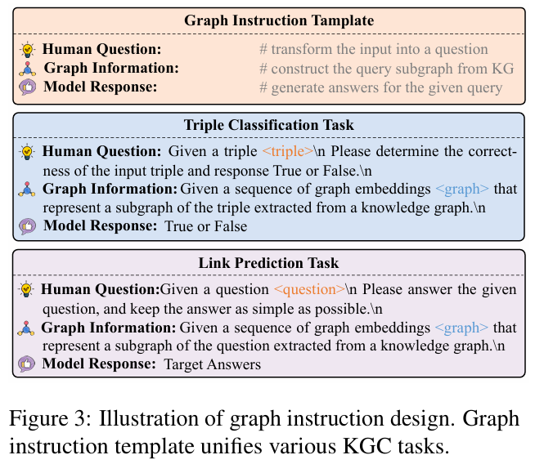
2. Method
Structural Instruction Tuning
Graph Instruction Design

Slide 21
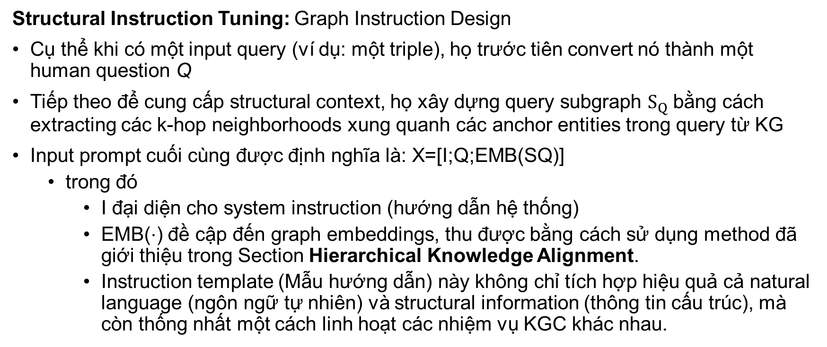
2. Method
Structural Instruction Tuning: Graph Instruction Design
Cụ thể khi có một input query (ví dụ: một triple), họ trước tiên convert nó thành một human question Q
Tiếp theo để cung cấp structural context, họ xây dựng query subgraph $S_{Q}$bằng cách extracting các k-hop neighborhoods xung quanh các anchor entities trong query từ KG
Input prompt cuối cùng được định nghĩa là: X=[I;Q;EMB(SQ​)]
  trong đó
    I đại diện cho system instruction (hướng dẫn hệ thống)
    EMB(⋅) đề cập đến graph embeddings, thu được bằng cách sử dụng method đã giới thiệu trong Section Hierarchical Knowledge Alignment.
    Instruction template (Mẫu hướng dẫn) này không chỉ tích hợp hiệu quả cả natural language (ngôn ngữ tự nhiên) và structural information (thông tin cấu trúc), mà còn thống nhất một cách linh hoạt các nhiệm vụ KGC khác nhau.

Slide 22
2. Method
Structural Instruction Tuning: Lightweight Tuning Strategy
Để optimize quá trình fine-tuning một cách hiệu quả, chúng tôi giới thiệu một lightweight tuning strategy kết hợp một graph encoder (bộ mã hóa đồ thị) và một knowledge adapter (bộ điều hợp tri thức)
Graph encoder được sử dụng để encode structural knowledge từ KG, trong khi adapter được thiết kế để accommodate (phù hợp với) các nhiệm vụ KGC khác nhau.
Trong quá trình training, chúng tôi freeze các parameters của LLM M và graph encoder GE, chỉ focusing solely on optimizing (tập trung duy nhất vào việc tối ưu hóa) các adapter’s parameters (tham số của bộ điều hợp).
Sau khi được trained, LLM được kỳ vọng sẽ generalize (tổng quát hóa) trên các nhiệm vụ khác nhau.
Trong thực tế adapter có thể được implemented như một simple projection layer
Graph encoder GE được pre-trained như mô tả trong Section Hierarchical Knowledge Alignment.

Slide 23

2. Method
Structural Instruction Tuning: Lightweight Tuning Strategy
Nói chung, fine-tuning objective (mục tiêu tinh chỉnh) là maximize the model’s likelihood (tối đa hóa khả năng) của mô hình trong việc generating target response (phản hồi mục tiêu) Y, được conditioned on (điều kiện hóa trên) prompt instruction (hướng dẫn lời nhắc) X, như sau:
  Trong đó:
    L_SIT​ (Loss for Structural Instruction Tuning)
    (X,Y): Đại diện cho toàn bộ training dataset
      X là tập hợp các prompt instructions, Y là tập hợp các target responses
    P_M​(Y∣X) (Likelihood of Target Response): khả năng (likelihood) hay xác suất mà Mô hình Ngôn ngữ Lớn (M) tạo ra target response (Y), với điều kiện là đã nhận được prompt instruction (X)
    E(X,Y) ∈ (X,Y)​: giá trị kỳ vọng của hàm lỗi −logP_M​(Y∣X) được tính trên tất cả các cặp huấn luyện (X,Y) trong batch hiện tại.
    Việc tính trung bình (tính kỳ vọng) này đảm bảo rằng quá trình tối ưu hóa (tối thiểu hóa L_SIT​) là đại diện cho toàn bộ tập dữ liệu chứ không chỉ là lỗi của một vài mẫu đơn lẻ.

Slide 24
2. Method

Slide 25
3. Experiments
Experimental Settings
Đánh giá SAT trên 2 KGC task: Triple Classification và Link Prediction
Dataset:
  Small + hard:
    FB15k-237N: là phiên bản cải tiến của FB15k-237
      Loại bỏ mediator nodes → dữ liệu sạch và rõ nghĩa hơn
      Thêm loại quan hệ mới dạng “Cartesian Product Relation (CPR)” -> cho phép diễn tả nhiều sự kiện logic phức tạp hơn -> mô hình phải học hiểu “quy tắc” thay vì chỉ ghi nhớ
      Tạo hard negative triples → bài kiểm tra mô hình khó hơn
    CoDeX-S: Đây là một KG bách khoa được trích xuất từ Wikidata

Slide 26
3. Experiments
Experimental Settings
Đánh giá SAT trên 2 KGC task: Triple Classification và Link Prediction
Dataset:
  Large and sparse:
    FB15k-237: Là một tập con của FB15k, đã loại bỏ các quan hệ nghịch đảo.
    YAGO3-10: Là một tập con của YAGO, một cơ sở tri thức lớn

Slide 27
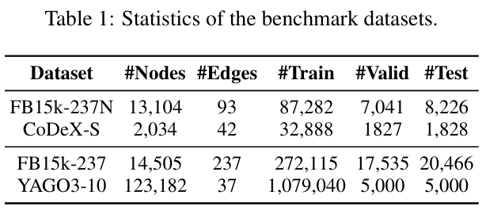
3. Experiments
Experimental Settings
Đánh giá SAT trên 2 KGC task: Triple Classification và Link Prediction
Dataset: (train, valid, test biểu thị số lượng triple)

Slide 28
3. Experiments
Experimental Settings
Baseline:
  Traditional KGC methods:
    Embedding-based: TransE, ComplEx, ConvE, RotatE, và QuatE
    GNN-based: CompGCN và RED-GNN
    Transformer-based: PKGC, SimKGC, và KG-S2S
  LLM-enhanced KGC methods:
    Text-based: KG-LLaMA, KERMIT, MPIKGC, GS-KGC, và KG-FIT.
    Embedding-based: CSProm-KG, Structural-aware IT, và KoPA

Slide 29
3. Experiments
Evaluation Protocols
Triple Classification: Accuracy, Precision, Recall, F1-score
Link Prediction: Hits@1 và MRR
  Hits@1 đo tỷ lệ các trường hợp câu trả lời được dự đoán đứng top-1 là chính xác.
  MRR tính toán hạng đối ứng trung bình của các câu trả lời mục tiêu

Slide 30

3. Experiments
Evaluation Metrics
Các metrics đánh giá:
  Mean Reciprocal Rank (MRR): Là trung bình của nghịch đảo thứ hạng đúng trên toàn bộ các test triple
    Trong đó:
      N: tổng số triple
      Rank_i: thứ hạng của entity đúng (được mô hình xếp hạng ở vị trí thứ mấy) trong triple thứ i
    Ý nghĩa: MRR phản ánh trung bình độ chính xác của thứ hạng, càng cao càng tốt.

Slide 31

3. Experiments
Evaluation Metrics
Các metrics đánh giá:
  Hits@k (H@k): Là tỷ lệ phần trăm số lần mô hình đoán đúng nằm trong top-k kết quả đầu tiên
    Trong đó:
      K: ngưỡng để đánh giá
      #{triple có rank≤k}: Số lượng triple mà entity đúng nằm trong top-k kết quả đầu tiên
    Ý nghĩa: Hits@k cho biết mô hình đoán đúng bao nhiêu phần trăm khi chỉ xét top-k kết quả đầu tiên.
    Ở đây họ sử dụng k ∈ {1,3,10}

Slide 32
3. Experiments
Implementation Details
LLM Backbone: SAT sử dụng Llama2-Chat-7B
Sử dụng beam-search để tạo ra top-3 câu trả lời cho mỗi truy vấn
Hierarchical Knowledge Alignment:
  Thứ tự Huấn luyện HKA: Căn chỉnh cục bộ (Local alignment) được huấn luyện trước, sau đó là căn chỉnh toàn cục (global alignment).
  learning rate: 1e-4, the dropout rate: 0.1, Adam optimizer, 3 epoch
  Cấu hình Bộ mã hóa (Encoders):
    Graph Encoder (GE): Sử dụng Graph Transformer.
    Text Encoder (TE): Sử dụng Vanilla Transformer.
    Kích thước graph embedding và word embedding dimensions được đặt là 128.
    Độ dài chuỗi văn bản tối đa input được giới hạn là 256 tokens.

Slide 33
3. Experiments
Implementation Details
Structural Instruction Tuning: Lightweight Tuning Strategy
  Frozen Parameters: LLM, GE
    Chỉ có các tham số của Knowledge Adapter được tinh chỉnh
    Adapter được triển khai dưới dạng two-layer feed-forward neural network
    Lr: 2e-3, Batch size: 2, Warmup ratio: 3e-2
  Subgraph truy vấn được xây dựng bằng cách lấy vùng lân cận 2-hop.
  Độ dài Đầu vào (Input Length): Độ dài đầu vào tối đa cho LLM được giới hạn ở 2048 tokens.
  Môi trường: Mô hình được thực hiện trong Pytorch và huấn luyện trên hai GPU Nvidia A800.

Slide 34
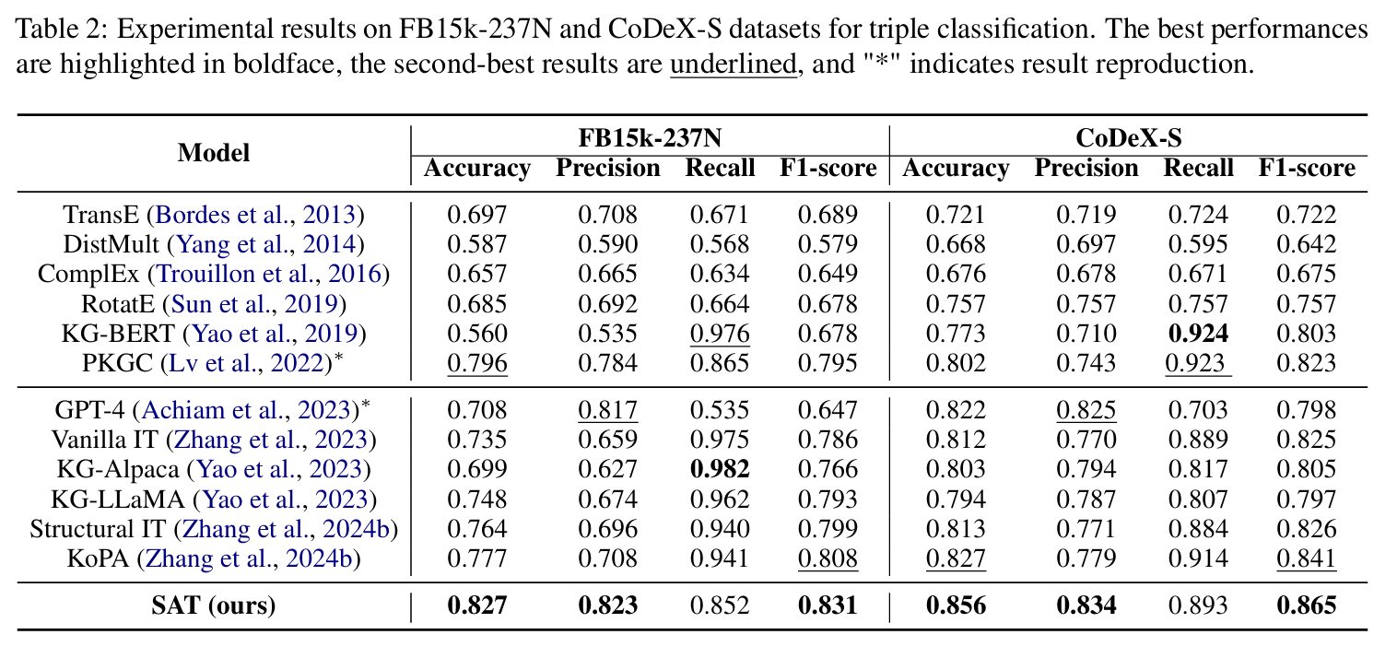
3. Experiments
nhấn mạnh tầm quan trọng của việc căn chỉnh mã hóa cấu trúc đồ thị với không gian ngôn ngữ tự nhiên để tăng cường sự hiểu biết của LLMs về cấu trúc đồ thị

Slide 35
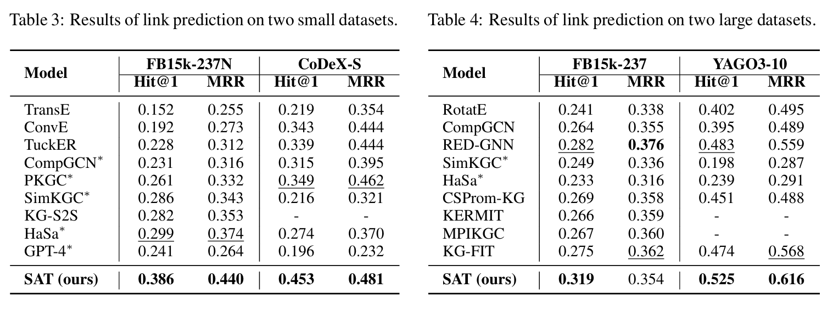
3. Experiments

Slide 36
3. Experiments
Trên FB15k-237, F1-score của PKGC là 0.846, trong khi SAT đạt 0.822.
Trên YAGO3-10, F1-score của PKGC là 0.831, trong khi SAT đạt 0.795.
Khi bổ sung thêm mô tả văn bản (text descriptions) vào hướng dẫn đồ thị (Graph Instruction), F1-score trên bộ dữ liệu CoDeX-S bất ngờ bị giảm.
Các tác giả suy đoán rằng những mô tả bổ sung này có thể đưa vào thông tin ngoại lai (extraneous information), có khả năng làm loãng sự tập trung vào các thực thể quan trọng.
Bên cạnh đó, khi chỉ sử dụng tên thực thể (entity names) thay vì các đoạn mô tả đầy đủ (Paragraph), hiệu suất Hits@1 và MRR bị giảm.

Slide 37
3. Experiments
Các tác giả cho rằng những thành tựu đáng kể này đến từ hai yếu tố cốt lõi của khung SAT:
  Mô hình khắc phục khoảng cách giữa cấu trúc đồ thị và thông tin văn bản thông qua Căn chỉnh Tri thức Phân cấp (Hierarchical Knowledge Alignment).
  Điều chỉnh Hướng dẫn Cấu trúc (Structural Instruction Tuning) cho phép LLMs hiểu được các cấu trúc tiềm ẩn trong KGs, từ đó nâng cao khả năng suy luận đồ thị của chúng.

Slide 38
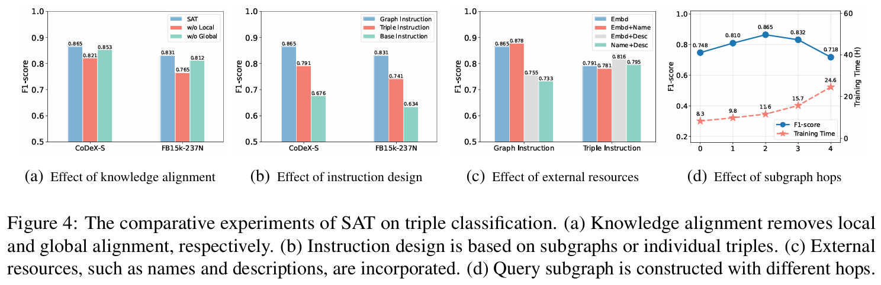
3. Experiments
Ablation Study
Triple classification

Slide 39
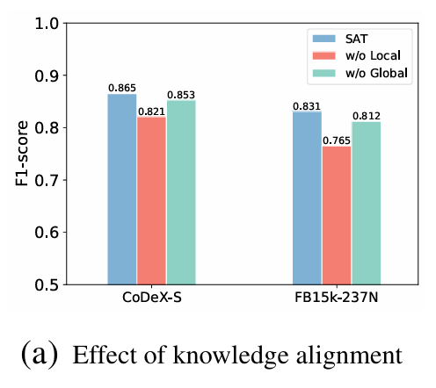
3. Experiments
Ablation Study
Mô hình không có căn chỉnh cục bộ thể hiện hiệu suất thua kém rõ rệt trên cả hai bộ dữ liệu FB15k-237N và CoDeX-S (Hình 4a).
làm nổi bật tính hiệu quả của căn chỉnh cấp nút (node-level alignment)
Khi loại bỏ căn chỉnh toàn cục, mô hình gặp khó khăn trong việc hiểu ngữ nghĩa toàn cục được truyền tải bởi các đồ thị con, dẫn đến suy giảm hiệu suất lớn.
=> tầm quan trọng cực kỳ lớn của cả căn chỉnh cục bộ và toàn cục để đạt được kết quả tối ưu

Slide 40
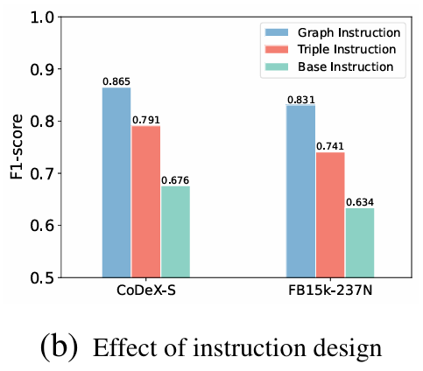
3. Experiments
Ablation Study
Base Instruction: Không có thông tin đồ thị.
Triple Instruction: Có thông tin về một bộ ba đơn lẻ (anchor entities).
Graph Instruction: Có thông tin về đồ thị con lân cận (subgraph information)

Slide 41
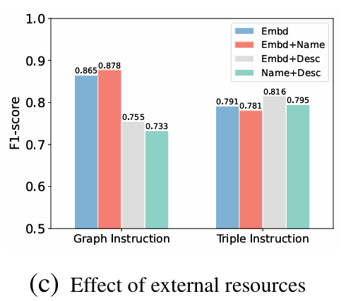
3. Experiments
Ablation Study
Các tác giả đã tìm cách làm phong phú hướng dẫn đồ thị
bằng cách kết hợp nhiều tài nguyên bên ngoài như nhúng đồ thị
(graph embeddings), tên thực thể (entity names) và mô tả văn bản
(text descriptions)
Embd+Name đạt kết quả tốt nhất.
Tuy nhiên, khi bổ sung thêm mô tả tương ứng (descriptions), F1-score trên bộ dữ liệu CoDeX-S bất ngờ giảm.
Các tác giả suy đoán rằng các mô tả bổ sung có thể đưa vào thông tin ngoại lai (extraneous information), có khả năng làm loãng sự tập trung vào các thực thể quan trọng.
Hiện tượng này cũng cho thấy việc đơn giản nối các mô tả thực thể có thể làm gián đoạn tính nhất quán ngữ nghĩa và tác động tiêu cực đến hiệu suất mô hình.

Slide 42
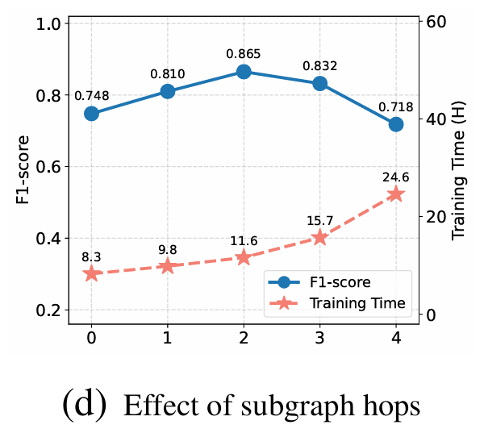
3. Experiments
Ablation Study
F1-score của mô hình cải thiện nhất quán khi số lượng hop
tăng lên.
Tuy nhiên, khi số lượng hop vượt quá 2, một sự suy giảm
hiệu suất đáng chú ý.
Điều này có thể là do việc bao gồm các nút ở xa hoặc gây nhiễu (distant or noisy nodes).
Kết luận: Những phát hiện này chỉ ra sự đánh đổi giữa độ phong phú ngữ cảnh (contextual richness) và nhiễu thông tin (information noise).
Do đó, các tác giả đặt số hop là 2 cho việc xây dựng đồ thị con trong tất cả các thí nghiệm tiếp theo.

Slide 43
3. Experiments
Robustness Analysis
Trong khung SAT, mô hình dựa vào thông tin văn bản bên ngoài (ví dụ: Wikipedia).
Họ muốn đánh giá độ mạnh mẽ của mô hình dưới điều kiện thông tin văn bản bị hạn chế hoặc chứa nhiễu

Slide 44
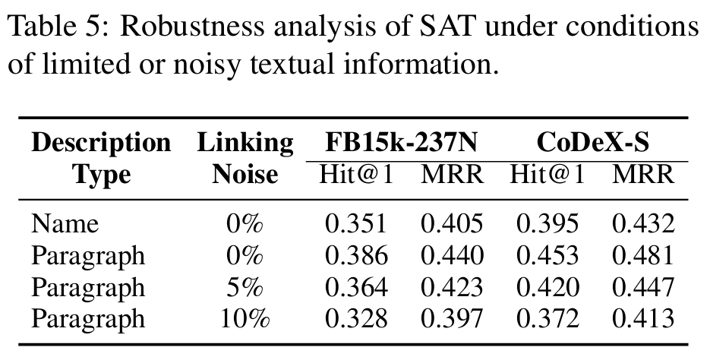
3. Experiments
Robustness Analysis

Slide 45
3. Experiments
Robustness Analysis
Các tác giả chỉ sử dụng tên thực thể (entity names) thay vì các mô tả văn bản đầy đủ.
-> Mặc dù bị giảm thông tin ngữ cảnh chi tiết, SAT (khi chỉ sử dụng tên thực thể) vẫn đạt được hiệu suất suy luận cạnh tranh (competitive inference performance).
Kết luận: Điều này chứng tỏ khả năng khái quát hóa mạnh mẽ của SAT ngay cả khi thiếu thông tin ngữ cảnh chi tiết.
Các tác giả mô phỏng các mức độ nhiễu khác nhau trong mô tả thực thể để đánh giá sự ổn định của mô hình.
Kết quả cho thấy SAT duy trì hiệu suất đáng tin cậy dưới mức nhiễu vừa phải
Nguyên nhân: Các tác giả cho rằng điều này là nhờ vào cấu trúc đồ thị vốn có (inherent graph structure).
Các tín hiệu ngữ cảnh từ các thực thể lân cận có thể giảm thiểu tác động của thông tin văn bản sai lệch

Slide 46
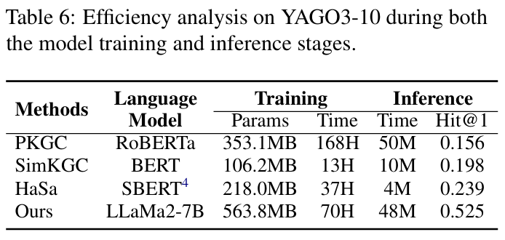
3. Experiments
Efficiency Analysis

Slide 47
3. Experiments
Efficiency Analysis
Chi phí Tính toán (Computational Cost)
  So sánh với PKGC: SAT hiệu quả hơn so với PKGC.
  Lý do chính là việc sử dụng graph embeddings trong SAT đã giúp giảm độ dài lời nhắc đầu vào (prompt length) một cách hiệu quả.
  Đánh đổi giữa Hiệu quả và Tính Hiệu suất: Mặc dù các mô hình như SimKGC và HaSa có thời gian tính toán thấp hơn, phương pháp SAT lại đạt được hiệu suất tốt hơn đáng kể (ví dụ: Hits@1 cao hơn).
  => Điều này làm nổi bật sự đánh đổi giữa hiệu quả (efficiency) và tính hiệu suất (effectiveness).

Slide 48
3. Experiments
Efficiency Analysis
Sử dụng Bộ nhớ (Memory Usage)
  SAT duy trì cùng cấp độ tham số (hàng triệu) như các phương pháp khác.
  Điều này được quy cho chiến lược tinh chỉnh gọn nhẹ (lightweight fine-tuning strategy) của SAT. Trong chiến lược này, các tham số của Mô hình Ngôn ngữ Lớn (LLM) và Bộ mã hóa Đồ thị (GE) được đóng băng, và chỉ có bộ điều hợp tri thức (knowledge adapter) được cập nhật trong suốt quá trình tinh chỉnh hướng dẫn cấu trúc (SIT).
=> Nhìn chung, mô hình SAT thể hiện độ phức tạp về thời gian và không gian có thể chấp nhận được.

Slide 49
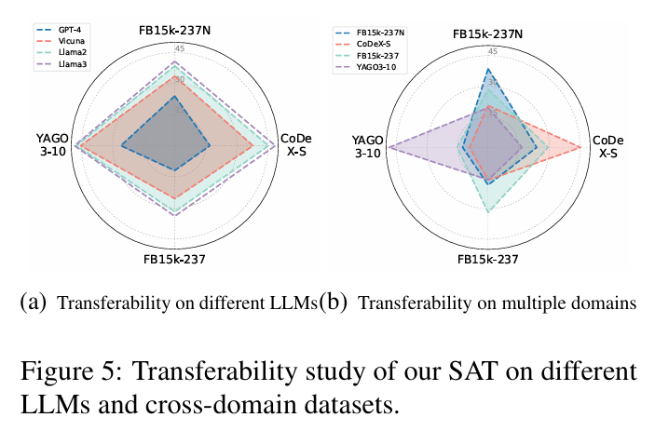
3. Experiments
Transferability Investigation

Slide 50
3. Experiments
Transferability Investigation
Khả năng Chuyển giao trên các LLM (Transferability Across LLMs)
  Các tác giả đã đánh giá hiệu suất Dự đoán Liên kết trên bốn bộ dữ liệu bằng cách sử dụng các LLM đại diện, bao gồm Vicuna-v1.5-7B, Llama2-7B (mô hình cơ sở của SAT), và Llama3.1-8B.
  SAT thể hiện hiệu suất đáng chú ý một cách nhất quán trên tất cả các mô hình này.
=> Điều này nhấn mạnh tính mạnh mẽ (robustness) và khả năng khái quát hóa (generalizability) của SAT, cho thấy phương pháp này có thể hoạt động hiệu quả khi tích hợp với các LLM khác nhau.

Slide 51
3. Experiments
Transferability Investigation
Khả năng Chuyển giao Chéo Lĩnh vực (Transferability Across Domains)
  Các tác giả kiểm tra hiệu suất của mô hình khi được huấn luyện trên một bộ dữ liệu và kiểm tra trên một bộ dữ liệu khác.
  Kết quả:
    SAT thể hiện khả năng suy luận đồ thị mạnh mẽ khi được huấn luyện và kiểm tra trên cùng một bộ dữ liệu.
    Tuy nhiên, hiệu suất của nó suy giảm khi được áp dụng cho các bộ dữ liệu chưa từng được huấn luyện (unseen datasets) mà không cần tinh chỉnh thêm.
    Đáng chú ý, mô hình được huấn luyện trên FB15k-237N có khả năng chuyển giao tốt hơn sang FB15k-237 so với YAGO3-10.
=> Kết luận: Phát hiện này chỉ ra rằng SAT đạt được khả năng chuyển giao cao hơn giữa các lĩnh vực có mối quan hệ gần gũi hơn.
SAT không chỉ mạnh mẽ với các mô hình LLM khác nhau mà còn có khả năng chuyển giao tốt hơn giữa các tập dữ liệu liên quan về ngữ cảnh, mặc dù nó vẫn cần tinh chỉnh nếu được áp dụng cho các lĩnh vực hoàn toàn mới

Slide 52
3. Experiments
Representation Visualization
Visualize các embedding sử dụng t-SNE
  T-SNE: kỹ thuật giảm chiều dữ liệu phi tuyến tính phổ biến
Các tác giả sử dụng một tập dữ liệu mẫu bao gồm 1.000 thực thể được chọn lọc qua 4 lớp (4 classes) từ bộ dữ liệu FB15k-237N.

Slide 53
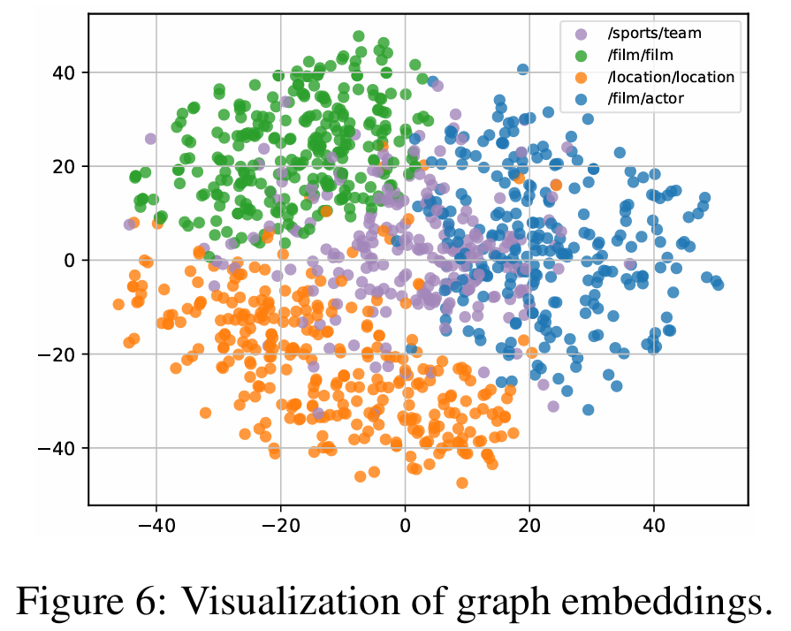
3. Experiments
Representation Visualization

Slide 54
3. Experiments
Representation Visualization
phương pháp SAT cho thấy class boundaries rõ ràng hơn đối với các thực thể.
Điều này đặc biệt đúng đối với các lớp như /film/film (film), /location/location (location), và /film/actor (actor).
=> Sự phân tách rõ ràng này chứng minh tính ưu việt của các nhúng đồ thị được học bởi mô hình SAT.
Chất lượng của các embedding này tăng cường thêm khả năng hiểu biết của LLMs về mã hóa cấu trúc đồ thị.
Có thể khẳng định rằng mô-đun Căn chỉnh Tri thức Phân cấp (HKA) của SAT đã học được các graph embedding chất lượng cao, giúp phân biệt rõ ràng các loại thực thể khác nhau trong không gian embedding.

Slide 55
3. Experiments
Case Study - Link prediction
Q = (h, r, ?) -> dự đoán t còn thiếu
Cụ thể: (Charles Dickens, influenced_by, ?)
So sánh 2 phương pháp:
  text-based instruction
  embedding-based instruction

Slide 56
3. Experiments
Case Study - Link prediction
Text-based Instruction
  Sử dụng GPT-4 và làm phẳng đồ thị tri thức thành một chuỗi văn bản để cung cấp ngữ cảnh.
  Input: Bao gồm câu hỏi và một chuỗi văn bản đại diện cho subgraph
  ví dụ: (Charles Dickens, profession, Author), (Paul Auster, influenced_by, Charles Dickens), (Leo Tolstoy, influenced_by, Charles Dickens), (Paul Auster, influenced_by, William Shakespeare).
  Output của GPT-4: Paul Auster và Leo Tolstoy
Phân tích: GPT-4 đưa ra câu trả lời sai.
  Các tác giả cho rằng điều này có thể là do các triple gây hiểu lầm trong instruction, chẳng hạn như những triple chỉ ra rằng Paul Auster và Leo Tolstoy bị Charles Dickens ảnh hưởng.

Slide 57
3. Experiments
Case Study - Link prediction
Embedding-based Instruction
  Phương pháp này (chính là SAT) sử dụng các graph embedding để truyền tải thông tin cấu trúc.
  Input: Bao gồm câu hỏi và một chuỗi graph embedding đại diện subgraph truy vấn, ví dụ: Emb(Charles Dickens), Emb(Paul Auster), Emb(Leo Tolstoy), Emb(William Shakespeare), Emb(Author).
  Output của SAT: William Shakespeare.
Phân tích: Phương pháp dựa trên embedding trả lời đúng.
    Điều này là do phương pháp dựa trên embedding đã nắm bắt hiệu quả các mối quan hệ ngầm (implicit relationships) giữa Charles Dickens và William Shakespeare, cho phép suy luận và dự đoán chính xác

Slide 58
3. Experiments
Case Study - Link prediction
Nghiên cứu tình huống này minh họa rằng việc tích hợp hiệu quả các graph embedding vào LLM, thông qua phương pháp của SAT, giúp mô hình thực hiện suy luận nhận biết cấu trúc chính xác hơn. Ngược lại, việc làm phẳng đồ thị thành chuỗi văn bản (phương pháp Text-based) có thể làm suy yếu cấu trúc tiềm ẩn và khiến LLM dễ bị nhầm lẫn bởi các thông tin văn bản kém chính xác.

Slide 59
4. Conclusion
Mô hình SAT bao gồm hai thành phần chính:
  Căn chỉnh Tri thức Phân cấp (Hierarchical Knowledge Alignment): Giúp căn chỉnh không gian biểu diễn không nhất quán giữa ngôn ngữ tự nhiên và cấu trúc đồ thị.
  Điều chỉnh Hướng dẫn Cấu trúc (Structural Instruction Tuning): Hướng dẫn LLMs thực hiện suy luận nhận biết cấu trúc trên Đồ thị Tri thức (KGs).
Các thử nghiệm mở rộng được thực hiện trên hai KGC task (triple classification và link prediction) trên bốn bộ dữ liệu đã chứng minh tính ưu việt của phương pháp SAT.
SAT đạt được những cải thiện đáng kể so với các phương pháp tiên tiến hiện có

Slide 60
4. Conclusion
Limitation
Các tác giả đã phân tích những hạn chế của phương pháp SAT và vạch ra các hướng tiềm năng cho công việc trong tương lai:
  Hạn chế về Phối hợp Thông tin (Information Fusion): Mặc dù phương pháp SAT đã tích hợp các graph embedding vào LLMs một cách hiệu quả, các tác giả sẽ khám phá các chiến lược tinh vi hơn để kết hợp thông tin văn bản và cấu trúc, nhằm khai thác tối đa sức mạnh bổ sung của cả hai phương thức.
  Hạn chế về Khả năng Ứng dụng (Applicability): Mặc dù SAT là một general framework có khả năng thích ứng với các KGC task khác nhau, các tác giả dự định mở rộng khả năng áp dụng của nó sang phạm vi rộng hơn các task và bộ dữ liệu chuyên sâu về tri thức (knowledge-intensive tasks), từ đó nâng cao tính linh hoạt của mô hình.

